Slide 1
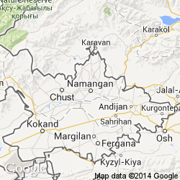
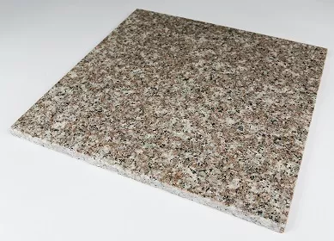
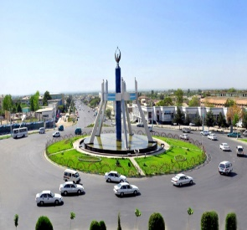
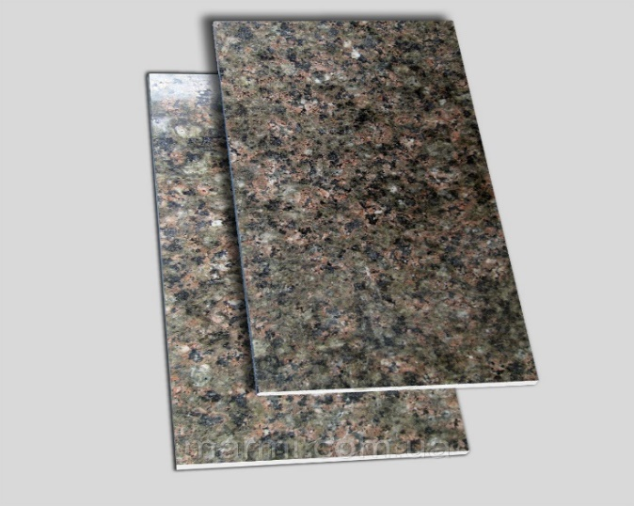
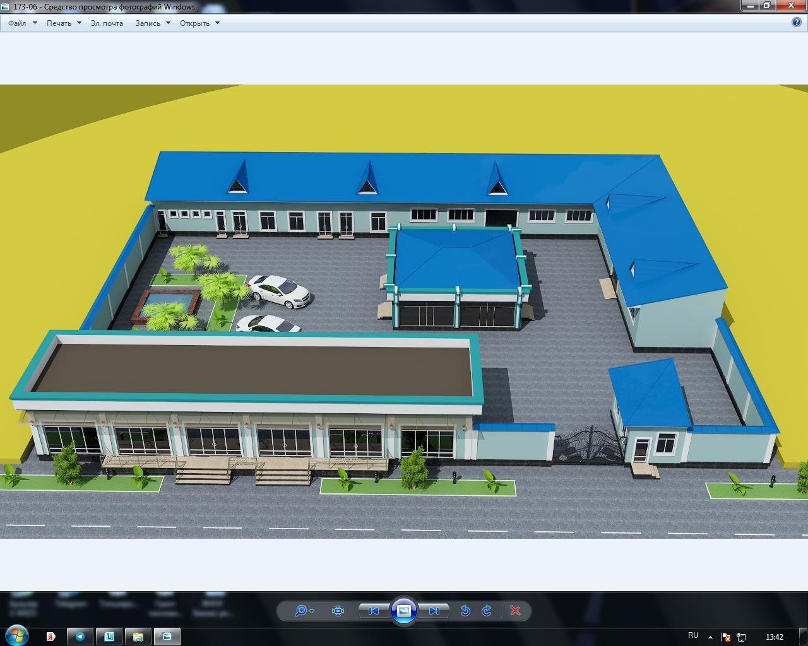
“Суний мармар ишлаб чиқариш”
Лойиҳанинг иқтисодий кўрсаткичлари
Лойиҳа манзили
Лойиҳа тавсифи
Лойиҳанинг харажатлар тақсимоти
Наманган вилояти
Суний мармар
Лойиханинг ишлаб
чиқариш қуввати
йилига – 1 658 880 м2
Ўз-ўзини қоплаш (PP)
Бино қуриш
1 йил
0,0 млн.
сўм
Ички даромадлилик даражаси(IRR)
Бошқа харажатлар
Соф жорий қиймат (NPV)
Ускуналар
359 млн
сўм
79%
560 млн.
сўм
25 млн.
сўм
Инвестиция қайтими (ROI)
100%
Ўз маблағи
Ишчи ўрин сони
585
МЛН.СЎМ
Лойиҳа қиймати
8 нафар
585
МЛН.СЎМ
Банк кредити
Ишга тушиш вақти
0,0
МЛН.СЎМ
2021-2022

